Slide 1
6.1.3
Dosyalarım Nerede
Hangi Dosya Türü?

Slide 2

Dosya Türleri ve
Uzantıları
PDF: kitaplar, dökümanlar ve resmi belgeler gibi birçok alanda tercih edilir. Bilgisayarlardan başka telefon ve tabletlerde de rahatlıkla açılıp, okunabilen bir dosya düzenidir. Dosyalarıdır. Adobe Acrobat Reader, sumatra pdf, foxit reader gibi programlar ile açılır.

Slide 3



Dosya Türleri ve
Uzantıları
JPG/JPEG: Resim Dosyalarıdır. Windows Resim görüntüleyici ile açılabilir
GIF: Resim Dosyasıdır. JPG den farklı olarak hareketli resimler de olabilir.
BMP: Sıkıştırılmamış resim dosyasıdır.

Slide 4



Dosya Türleri ve
Uzantıları
MP3: Müzik dosyasıdır. Media Player v.b programlar ile açılır.
MPEG/AVI: Film dosyasıdır. Media Player v.b programlar ile açılır.
WAV: Ses dosyasıdır

Slide 5



Dosya Türleri ve
Uzantıları
PPT/PPTX/PPS: Sunum dosyasıdır. Microsoft Power Point programı ile açılır.
XLS/XLSX: Tablo/Hesap dosyasıdır. Microsoft Excel programı ile açılır.
DOC/DOCX: Kelime işlemci dosyasıdır. Microsoft Word programı ile açılır.

Slide 6


Dosya Türleri ve
Uzantıları
EXE: Doğrudan çalıştırılabilir program dosyasıdır.
TXT: Biçimlendirilmemiş metin dosyasıdır. Not defteri, Word Pad gibi programlar ile açılır.

Slide 7
Dosya Türleri ve
Uzantıları
ODT: Kelime işlemci dosyasıdır. Open Ofis, Libre Ofis programı ile açılır.
ODP: Sunu dosyasıdır. Open Ofis, Libre Ofis programı ile açılır.
ODF/ODS: Formül dosyasıdır. Open Ofis, Libre Ofis programı ile açılır.

Slide 8
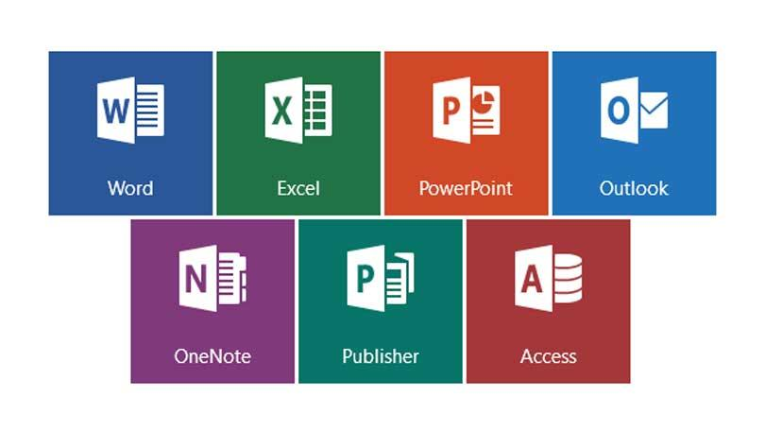
Ofis Programları
Microsoft Office: Microsoft Office, 1989 yılında Microsoft tarafından tanıtılan, Microsoft Windows ve Mac OS X işletim sistemlerinde birbiriyle ilişkili masaüstü uygulamaları, sunucular ve hizmetler sunan ticari bir ofis yazılım paketidir. Yazıldığı dil: C++.

Slide 9
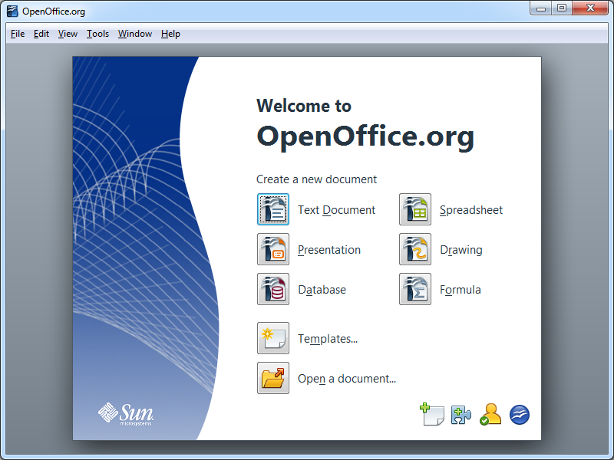
Ofis Programları
OpenOffice: Apache OpenOffice, Apache Yazılım Vakfı önderliğinde özgür yazılım topluluklarınca geliştirilen, ücretsiz bir ofis yazılımları ailesidir.
Kelime İşlemci, Hesap Tablosu, Sunum, Çizim, Formül ve Veritabanı bileşenlerini içerir. Yazıldığı diller: C++, Java.

Slide 10
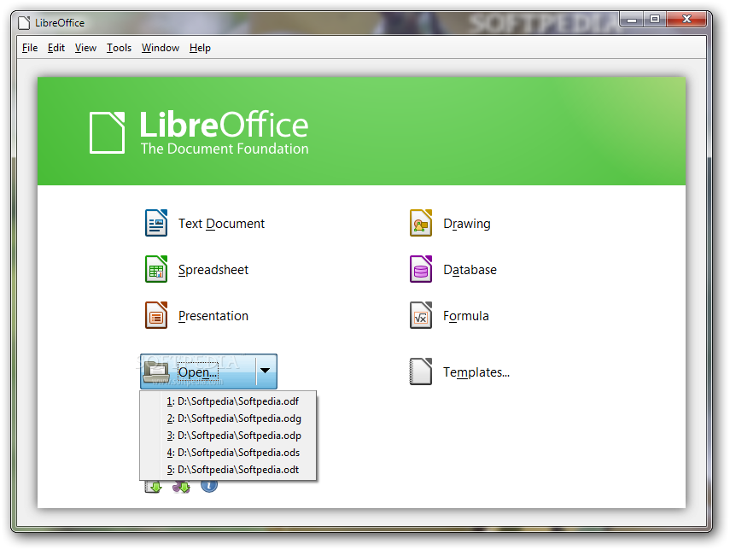
Ofis Programları
LibreOffice: 2011 yılında piyasaya çıkmıştır. LibreOffice, The Document Foundation tarafından geliştirilen, pek
çok platformda çalışan ve diğer ofis programlarıyla uyumlu, özgür ve ücretsiz bir ofis yazılımıdır. Yazıldığı diller: C++, Java, Python. Açık belge biçimini kullanmaktadır.

Slide 11
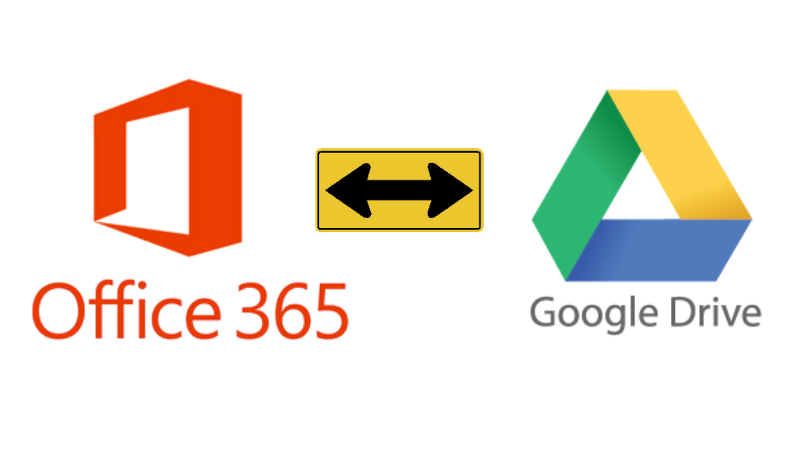
Ofis Programları
Google Drive Office: Google firmasının ürettiği Google Drive sayesinde sizin için önemli olan fotoğrafları, videoları, belgeleri ve diğer dosyaları Google Drive’a yükleyebilir ve Drive’la, istediğiniz zaman dosyalarınıza erişebilirsiniz.
Dosyalarınızı herhangi bir bilgisayarda drive.google.com adresine giderek veya hareket hâlindeyseniz Drive mobil uygulamasını kullanarak organize edebilir, düzenleyebilir ve istediğiniz kişilerle paylaşabilirsiniz.

Slide 12

Ofis Programları
Ayrıca Google Formlar adında bir ofis aracı daha vardır. Formlar ile anket ya da çoktan seçmeli sorular hazırlayabilirsiniz. Her türlü bilgiyi toplayıp organize etme imkânınız vardır.
Google Office araçlarının en önemli özelliği bir dosya üzerinde birden farklı kişinin eş zamanlı ya da farklı zamanlarda ortak olarak çalışabilmesidir.

